Slide 1
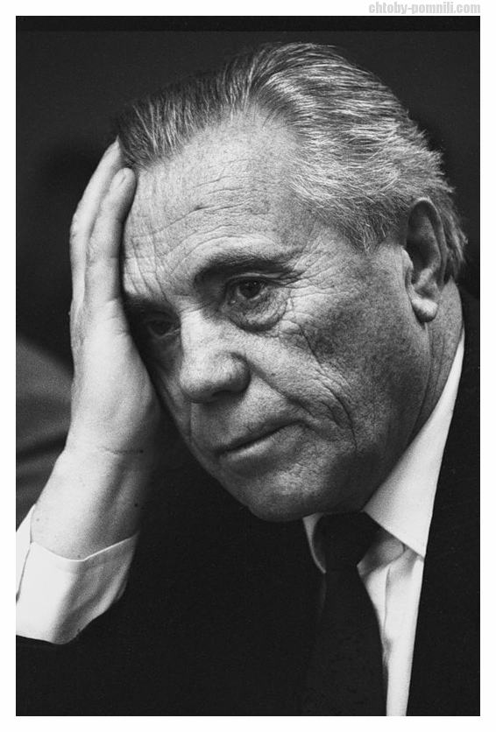
Муниципальное бюджетное общеобразовательное учреждение
«Средняя общеобразовательная школа № 3
имени Героя Советского Союза летчика-космонавта П.И.Беляева»
Презентация к уроку по учебному предмету «Литература»
в 5-ом классе на тему
«В.П. Астафьев.
«Васюткино озеро». Автобиографичность произведения.
Васютка и природа. Уроки мудрости и доброты».
Мальцева Е.А., учитель русского языка и литературы

Slide 2
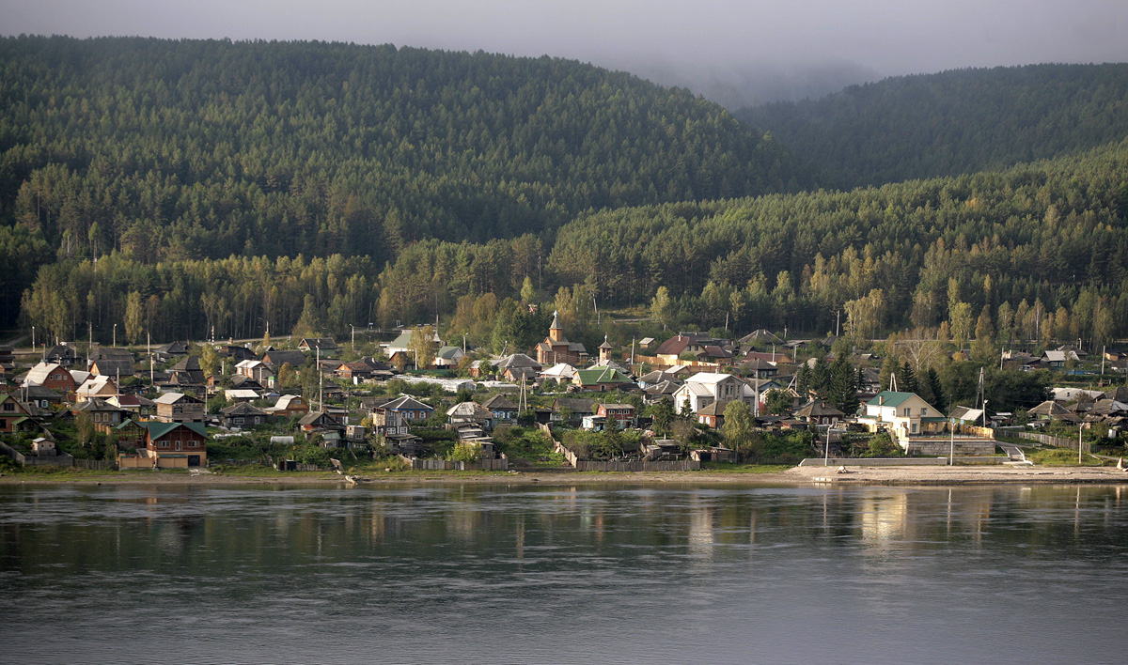
Виктор Астафьев родился 1 мая 1924 года в селе Овсянка, недалеко от Красноярска

Slide 3
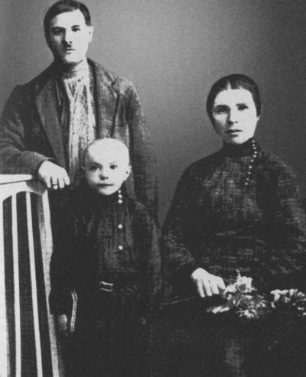
Семья Астафьевых. Отец, Петр Павлович, мать, Лидия Ильинична, и Виктор

Slide 4
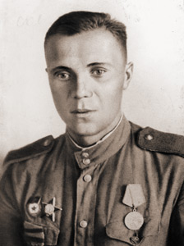
В 1942 году ушёл добровольцем на фронт. Военному делу обучался в школе пехоты в Новосибирске. Весной 1943 года был направлен в действующую армию. Был шофёром, артразведчиком, связистом. До конца войны Виктор Астафьев оставался простым солдатом.

Slide 5
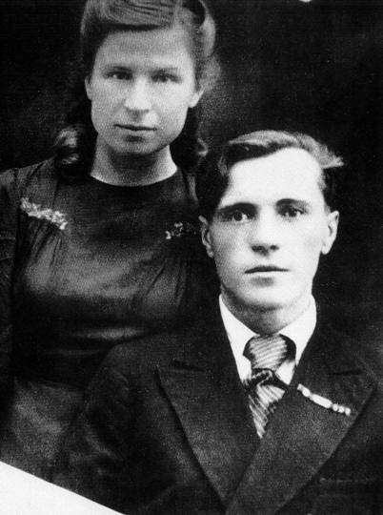
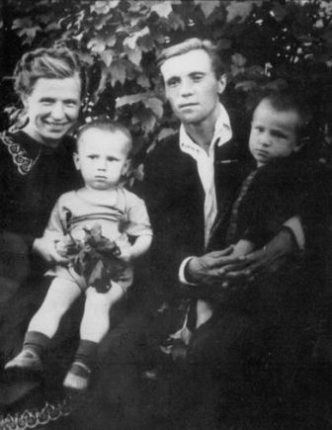
После демобилизации в 1945 году уехал на Урал, в город Чусовой. В 1945 году Астафьев женился на Марии Семёновне Корякиной.

Slide 6
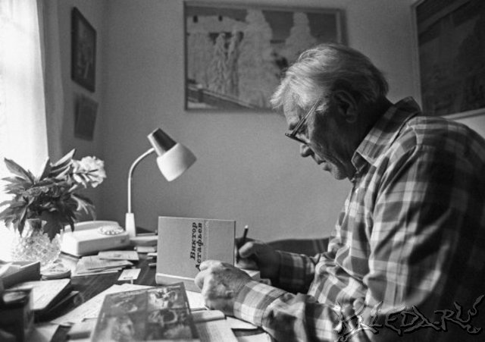
В 1958 году Астафьев был принят в Союз писателей СССР. В 1959—1961 годах учился на Высших литературных курсах в Москве.

Slide 7

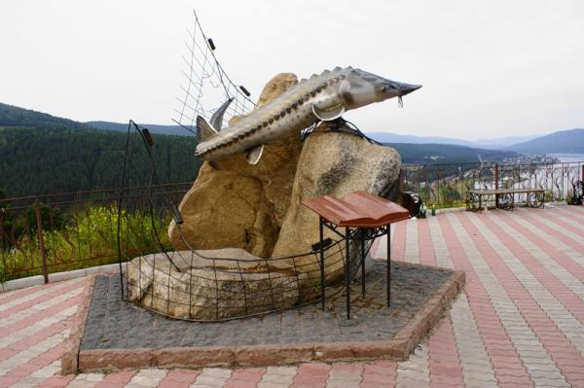
В 1968 г. в столице появилась первая книга писателя — большой сборник рассказов «Синие сумерки». В 1976 г. вышла книга «Царь-рыба», объединяющая множество рассказов, порой, похожих на притчи.

Slide 8


Была для Астафьева главная тема, проходящая через всё его творчество: война, увиденная глазами русского деревенского человека.

Slide 9
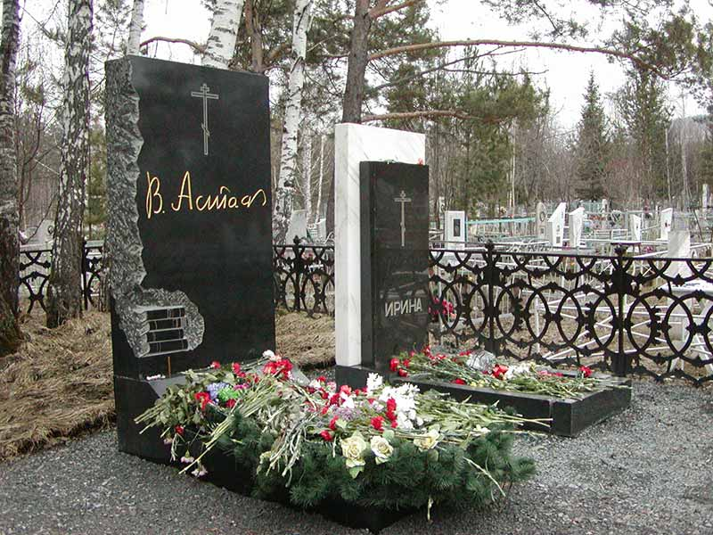
Умер Виктор Петрович 29 ноября 2001 г. в родном селе. Похоронен на кладбище, расположенном на автодороге «Енисей» между сёлами Овсянка и Усть-Мана.

Slide 10
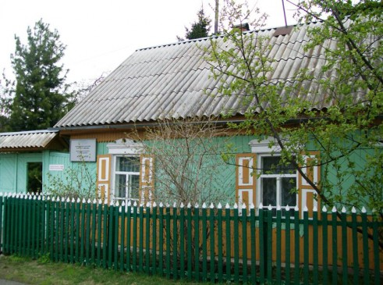
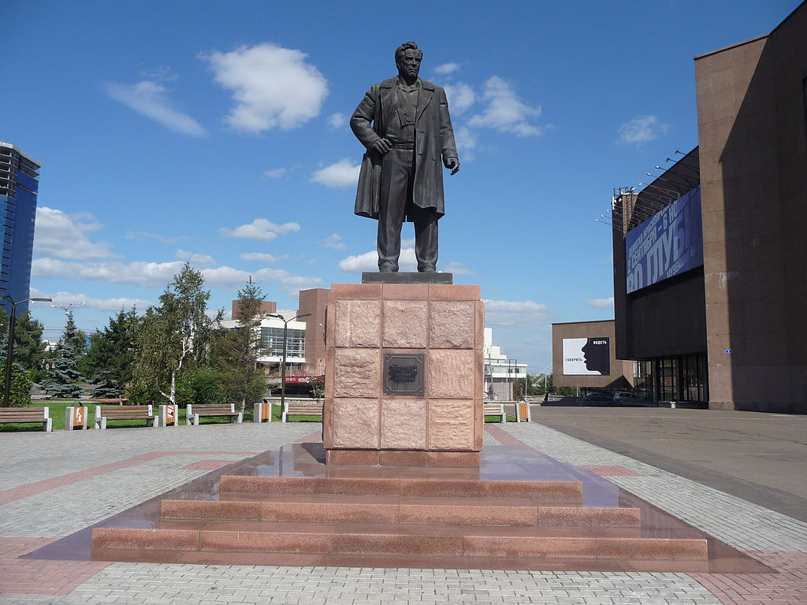
29 ноября 2002 года был открыт мемориальный дом-музей Астафьева в селе Овсянка.
30 ноября 2006 года в Красноярске установили памятник Виктору Петровичу Астафьеву.

Slide 11

Какие элементы вы видите в слове «БИОГРАФИЯ»?
БИО — жизнь, ГРАФО - пишу
А что обозначает слово «АВТОБИОГРАФИЯ»?
АВТОБИОГРАФИЯ -
описание своей жизни

Slide 12
Какое произведение мы можем назвать
АВТОБИОГРАФИЧЕСКИМ?
Автобиографическое произведение — произведение, в котором автор рассказывает о своей жизни
А какое произведение мы можем назвать
АВТОБИОГРАФИЧНЫМ?
Автобиографичное произведение — произведение, содержащее элементы биографии

Slide 13

Вспомним историю создания рассказа
«Самостоятельную жизнь я начал сразу, безо всякой подготовки», - напишет впоследствии В. П. Астафьев. Учитель литературы детского дома, в который попал Витя Астафьев, сибирский поэт Игнатий Дмитриевич Рождественский заметил в ученике склонность к литературе и стал развивать ее. Учитель часто задавал ученикам сочинения на «вольные» темы. В одном из таких сочинений Астафьев написал о том, как мальчик заблудился в тайге и нашел неизвестное озеро. Учитель признал это сочинение лучшим и опубликовал его в рукописном школьном журнале.
Много лет спустя Астафьев вспомнил об этом школьном сочинении и написал рассказ для ребят «Васюткино озеро».

Slide 14

Рассказ Астафьева «Васюткино озеро» мы можем назвать автобиографическим или
автобиографичным?
Писатель рассказывает о себе или ставит героя в ситуацию, в которой оказался сам?

Slide 15
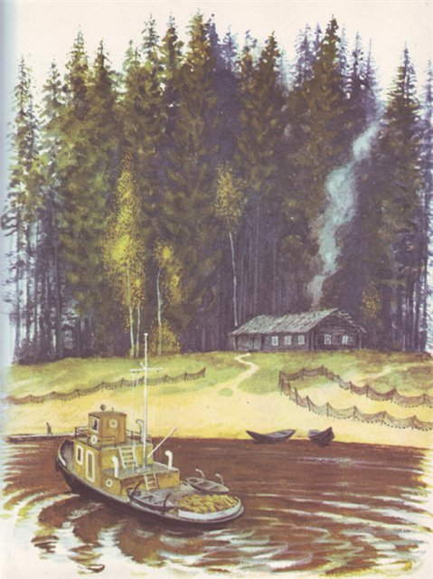
БЕСЕДА ПО ТЕКСТУ
1) Назовите героев рассказа.
2) Что беспокоило рыбаков?
3) Что рассказывает писатель о рыбной ловле?

Slide 16
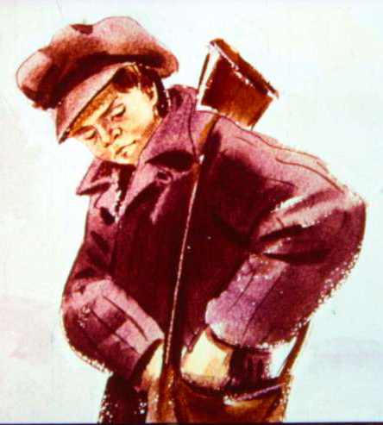
БЕСЕДА ПО ТЕКСТУ
4) Зачем Васютка отправился в тайгу?
5) Что дала мать Васютке перед дорогой и какие слова сказала?
6) Каков «старинный порядок» перед походом в лес?
7) Почему Васютка спокойно шел по тайге?

Slide 17
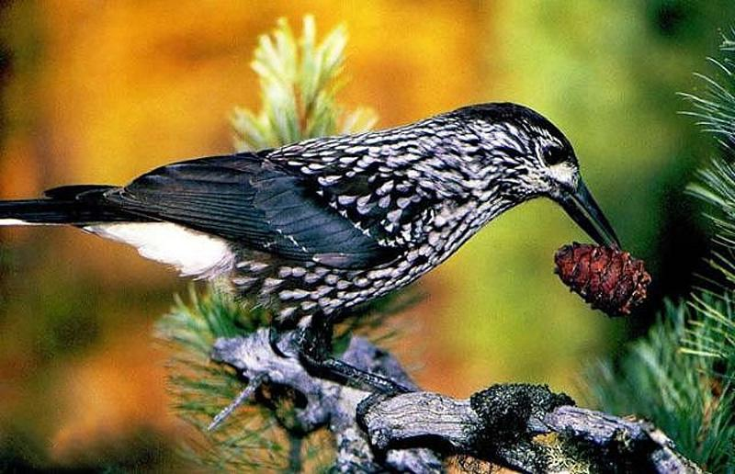
БЕСЕДА ПО ТЕКСТУ
8) С этой птицей Васютка встретился в тайге. Что вы узнали о ее повадках?
Какую пользу приносит эта птица?

Slide 18
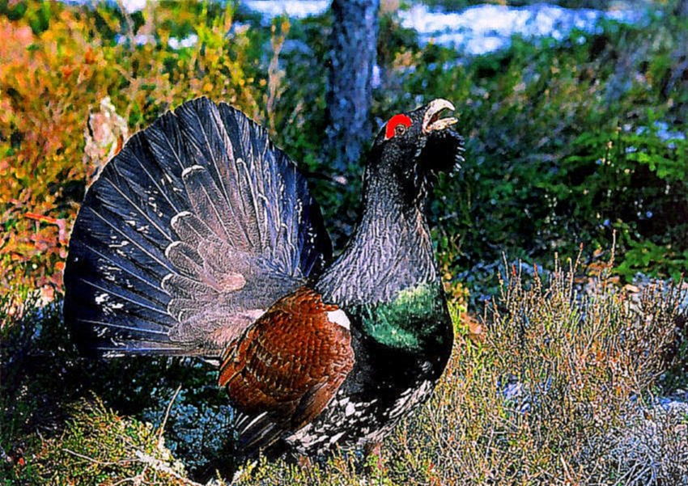
БЕСЕДА ПО ТЕКСТУ
9) Что заставило Васютку забыть о сборе шишек?
10) Как обычно проходит охота на глухаря?
11) Как ведет себя Васютка во время охоты?

Slide 19
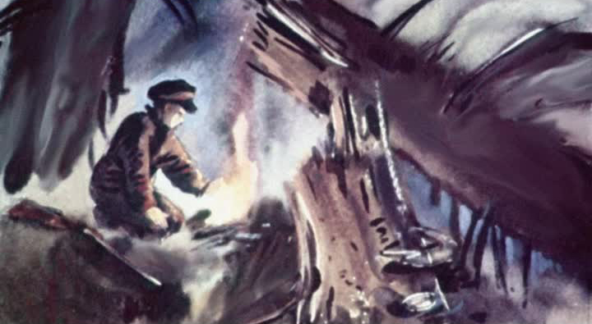
БЕСЕДА ПО ТЕКСТУ
12) В какой момент Васютка понял, что заблудился?
13) Как вы думаете, страшно ли было Васютке?
14) Как ведет себя Васютка, поняв, что заблудился?

Slide 20
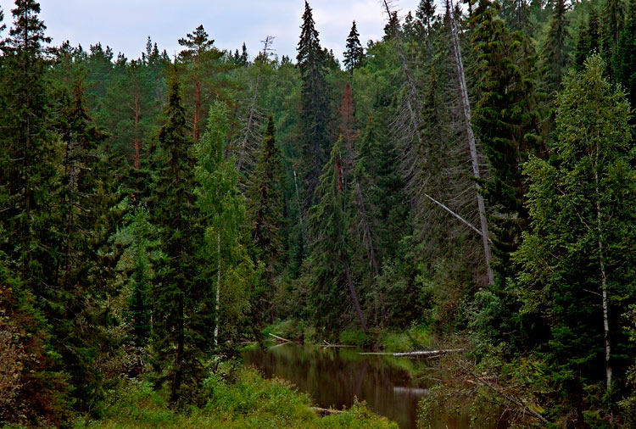
БЕСЕДА ПО ТЕКСТУ
Опираясь на текст, сформулируйте
«Правила поведения в тайге»
1. «Взять себя в руки», не паниковать.
2. Собрать сухие ветки и мох.
3. Запастись на ночь дровами.
4. Развести костер.
5. Приготовить еду.
6. После ужина все убрать в мешок и повесить его на ветку дерева, чтобы мыши не достали.

Slide 21
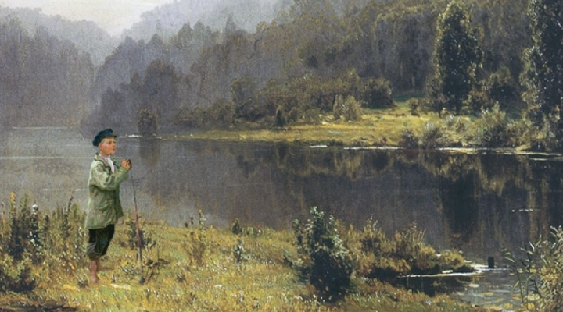
БЕСЕДА ПО ТЕКСТУ
15) Какие трудности пришлось преодолевать Васютке?
16) В чем мальчик увидел свое спасение?
17) Что удивило Васютку, когда он глядел в озеро?

Slide 22
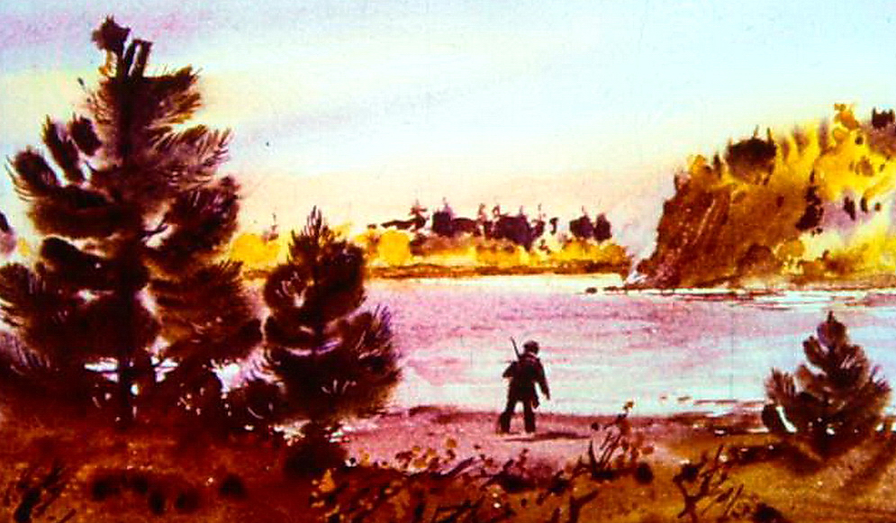
БЕСЕДА ПО ТЕКСТУ
18) Какое чувство охватило Васютку при встрече с рекой?
19) Что предпринял Васютка для своего спасения, увидев рыбосборочный бот?
20) Что помогло Васютке выжить, выстоять наедине с суровой тайгой?

Slide 23
ОБОБЩЕНИЕ
Почему же так назван рассказ?
В 5 классе Виктор Астафьев назвал своё сочинение “Жив”. Какое из этих названий вам нравится больше? Почему?
Какие мысли возникают у вас после чтения рассказа “Васюткино озеро”?
Какова идея рассказа? Что хотел донести В.П.Астафьев до читателя?

Slide 24
РЕФЛЕКСИЯ
Ребята, что вы узнали на сегодняшнем уроке о В.П. Астафьеве?
В чем отличие автобиографического рассказа от автобиографичного?
Что мы узнали о природе и человеке, об их взаимоотношениях?
ДОМАШНЕЕ ЗАДАНИЕ (на выбор)
Составить памятку «Если ты заблудился в лесу»
Составить кроссворд по рассказу «Васюткино озеро»

